Slide 1

Premios de alcance
The Bionic Tigers - FTC 10464
Traducción – Botrregos Jr. – FTC 7649

Slide 2
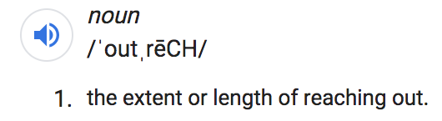
Alcance
Sustantivo
El grado o longitud de alcanzar algo.
Valores fundamentales: Impacto, Inclusión, Diversión

Slide 3
Tres principales tipos de alcance
Profesional – Connect (Conectar)
Comunidad – Motivate (Motivar)
FIRST – Motivate (Motivar)

Slide 4
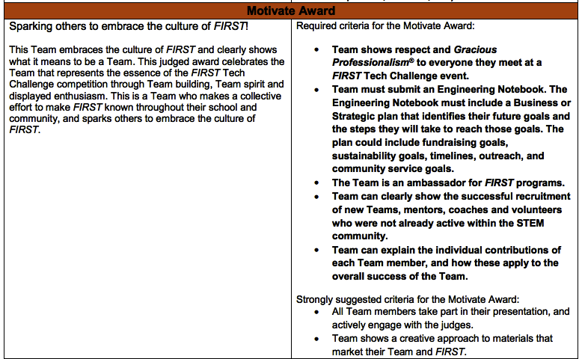
Definición de Motivate Award (premio por motivar):
Motivate Award
Gracious Professionalism (profesionalismo amable)
Cuaderno de ingeniería
Embajador de FIRST
Outreach
Contribución
Presentación
Este equipo acepta la cultura de FIRST y enseña claramente lo que significa ser un equipo. Este premio juzgado premia al equipo que representa la esencia de la competencia de FIRST Tech Challenge (Reto de Tecnología de FIRST) a través de la construcción del equipo, espíritu del equipo y el entusiasmo mostrado. Este es un equipo que hace un desempeño colectivo para dar a conocer a FIRST en su escuela y comunidad y motiva a otros a aceptar la cultura de FIRST.
Criterios requeridos para el Motivate Award:
Equipo muestra respeto y Gracious Professionalism (profesionalismo amable) a todos los que se encuentra en un evento FIRST Tech Challenge.
Equipo debe de presentar un cuaderno de ingeniería. El cuaderno de ingeniería debe incluir un plan que identifica sus futuras metas y los pasos que tomarán para alcanzar esas metas. El plan podría incluir metas de donaciones, metas de sustentabilidad, cronogramas, alcance y metas de servicio social.
El equipo es un embajador para programas de FIRST.
Equipo muestra claramente el rectlutiamiento exitoso de nuevos equipos, mentores, tutores y voluntarios que no estaban activos en la comunidad de STEM.
Equipo puede explicar las contribuciones individuales de cada miembro del equipo y cómo estás aplican al desempeño total del equipo.
Criterios altamente recomendados para el Motivate Award:
Todos los miembros del equipo toman parte en la presentación e interactúan activamente con los jueces.
Equipo enseña un acercamiiento creativo hacia materiales que promocionan su equipo y FIRST.

Slide 5
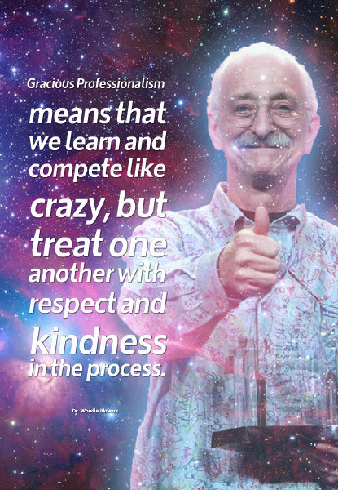
Woodie Flowers, distinguido tutor para FIRST
Los Equipos muestran respeto y profesionalismo amable hacia todos con los que se encuentran en el evento de FIRST Tech Challenge.
Qué es Gracious Professionalism (Profesionalismo amable)
Entender que esto es una experiencia de la que se puede aprender para todos y apoyándose el uno al otro.
Qué significa “todos”?
La idea es que:
Cada equipo contra el juego, no un equipo contra el otro.
Apoyarse y ayudarse el uno al otro.

Slide 6
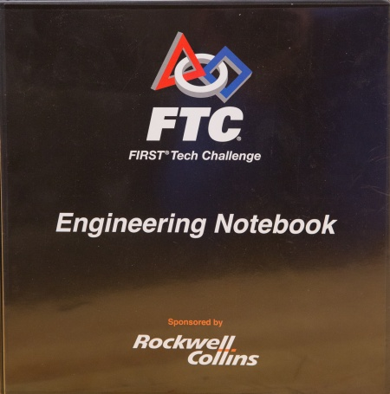
Motivate Award (Premio por motivar) criterios:
Los equipos deben de presentar su cuaderno de ingeniería.
Documentación clara
Incluir material visual
Incluir graficas
El cuaderno de ingeniería debe de incluir un plan de negocios o estratégico que identifique sus metas a futuro y los pasos que van a tomar para lograr alcanzar esas metas.
El plan podría incluir metas de donaciones, metas de sustentabilidad, cronogramas, lo que desean alcanzar y metas de servicio social.

Slide 7
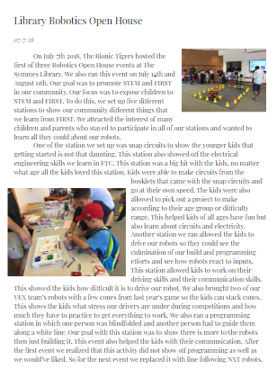
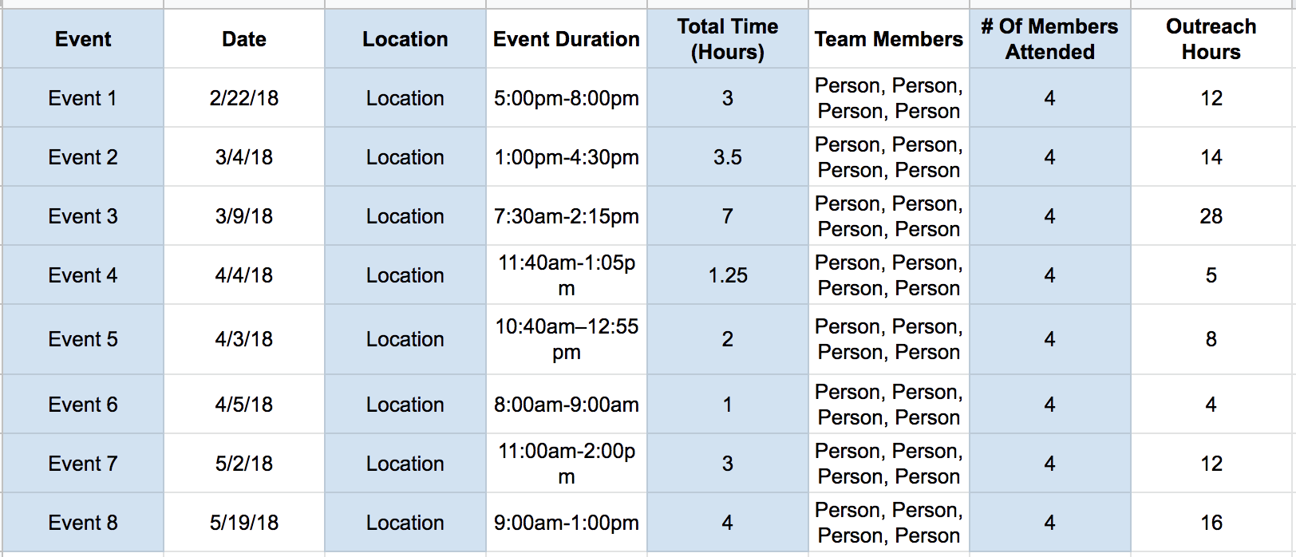
Ejemplos de Outreach

Slide 8
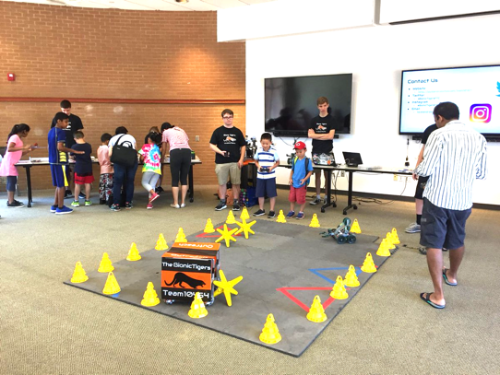
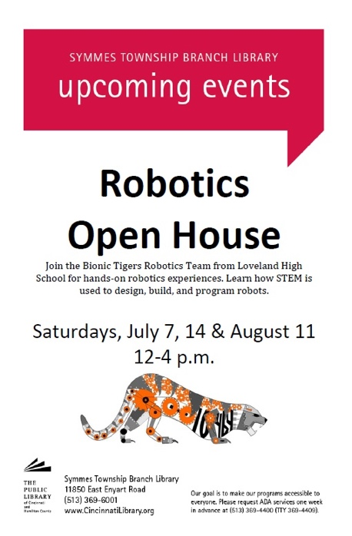
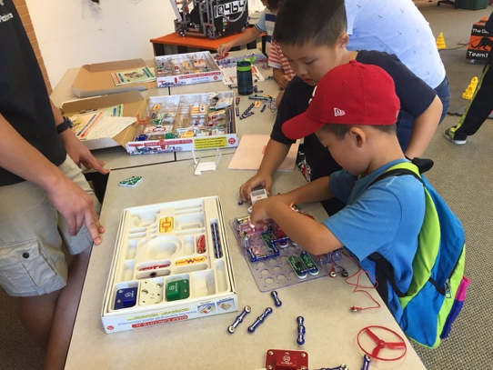
Equipo como embajador para FIRST
Un embajador significa estar entre tu comunidad y Robotica de FIRST
Presencia en tu comunidad
Hazlo llamativo
Comparte tu pasión
Ejemplo: Nos comunicamos constantemente con la facultad de nuestra escuela para compartir que tan activos somos.

Slide 9
Cantidad y calidad de Outreach
Cantidad de Outreach (alcance)
Horas
Demos
Librería
Escuelas más jóvenes
Museos
Calidad de Outreach (alcance)
Tener un propósito
Tener variedad
Enseñar pasión por esto en presentación

Slide 10

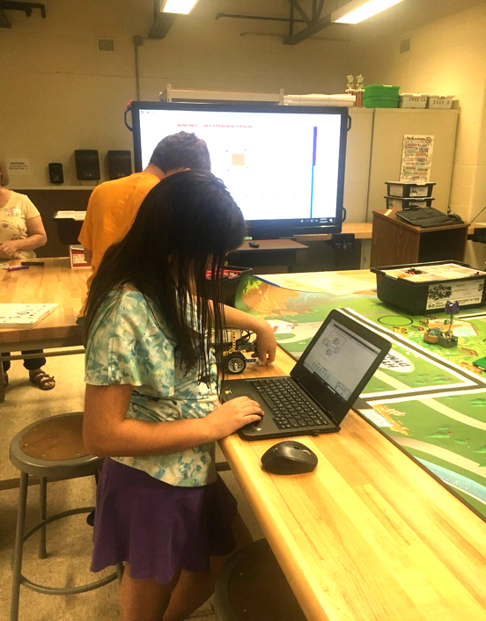
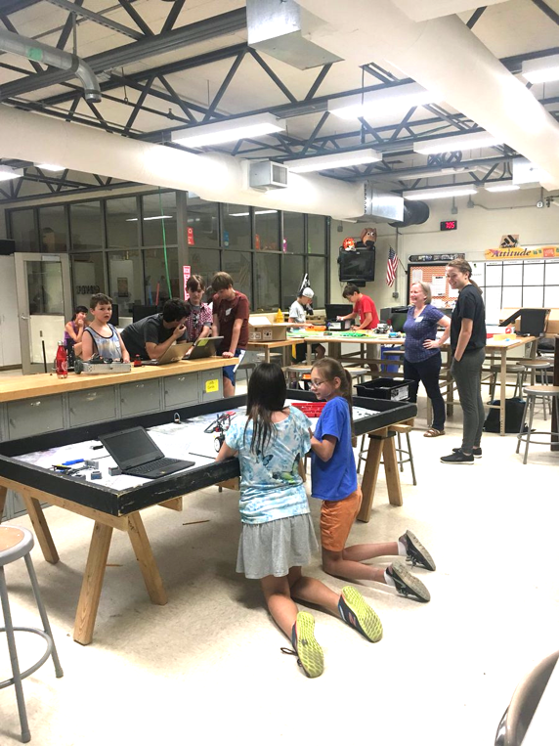
Crecimiento en equipo
Los equipos pueden enseñar claramente el reclutamiento exitoso de nuevos equipos, mentores, entrenadores y voluntariosque no estaban activos en la comunidad de STEM.
Incrementa tu equipo
Dejando un legado
Tutoría de FLL
Creciendo nuestro programa (Desde 2 equipos a 10+ y añadiendo potendiadores).

Slide 11
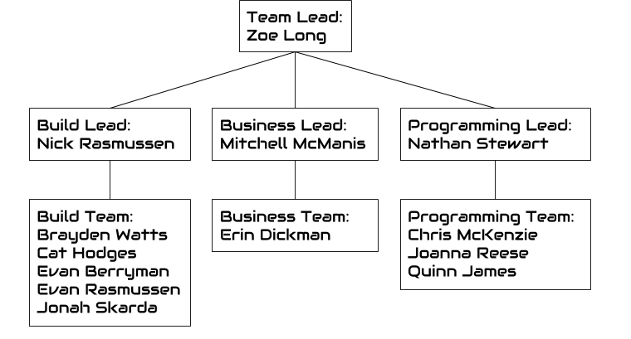
Tener una estructura del equipo clara
El equipo puede explicar las contribuciones de cada miembro del equipo y cómo éstas aplican al desempeño total del equipo
Presentaciones
Prepararse para responder cualquier pregunta
Ser memorizable
Teniendo una estructura clara del equipo
Tomar fotos de cada miembro del equipo trabajando en el cuaderno
Firmar hojas en el cuaderno

Slide 12
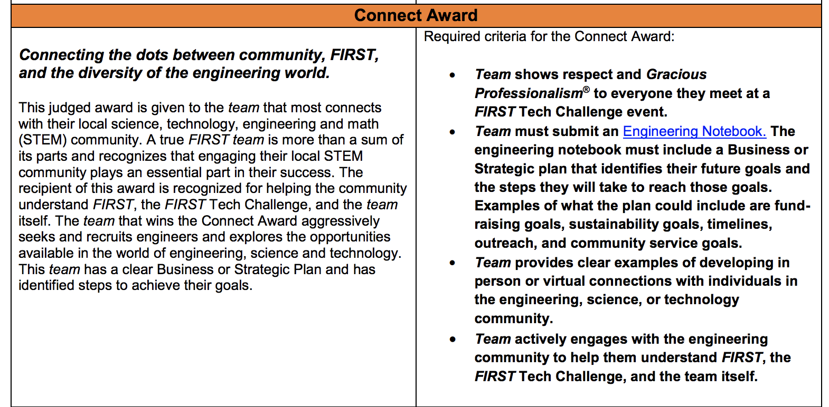
Definición de Connect Award (Premio por conexión)
Gracious Professionalism (Profesionalismo amable)
Cuaderno de ingeniería
Documentación
Profesionales en comunidad
Contribución
Presentación
Conectando los puntos entre comunidad, FIRST y la diversidad del mundo de ingeniería.
Este premio juzgado es entregado al equipo que más conecta con su comunidad local de ciencia, tecnología, ingeniería y matemáticas (STEM). Un verdadero equipo FIRST es más que una suma de sus partes y reconoce que incluyendo a su comunidad local de STEM juega una parte esencial en su trinfo. El recipiente de este premio es reconocido por ayudar a la comunidad a entender FIRST, FIRST Tech Challenge y al equipo mismo. El equipo que gane el Conect Award busca agresivamente y recluta ingenieros y explora las oportunidades disponibles en el mundo de ingeniería, ciencia y tecnología. Este equipo tiene un plan claro de Negocios o Estratégico y ha identificado los pasos para alcanzar sus metas
Criterios necesarios para el Conect Award:
Equipo muestra respeto y profesionalismo amable a todos con los que se encuentran en el evento de FIRST Tech Challenge.
Equipo debe de presentar un cuaderno de ingeniería. El cuaderno de ingeniería debe incluir un plan que identifica sus futuras metas y los pasos que tomarán para alcanzar esas metas. El plan podría incluir metas de donaciones, metas de sustentabilidad, cronogramas, outreach y metas de servicio social.
Equipo proporciona ejemplos claros del desarrollo en persona o virtual con individuos en la comunidad de ingeniería, ciencia o tecnología.
Equipo se compromete activamente con la comunidad de ingeniería para ayudarlos a entender FIRST, la tecnología de FIRST.

Slide 13
Criterios de Connect Award (Premio por conectar)
El equipo proporciona ejemplos claros del desarrollo en persona o virtual con individuos en la comunidad de ingeniería, ciencia o tecnología.
Elementos de calidad relevantes:
Trabajo en equipo; Entusiasmo; Comunicación; Outreach; Plan de financiamiento; Redes
NO TENGAS MIEDO DE ALCANZAR!

Slide 14
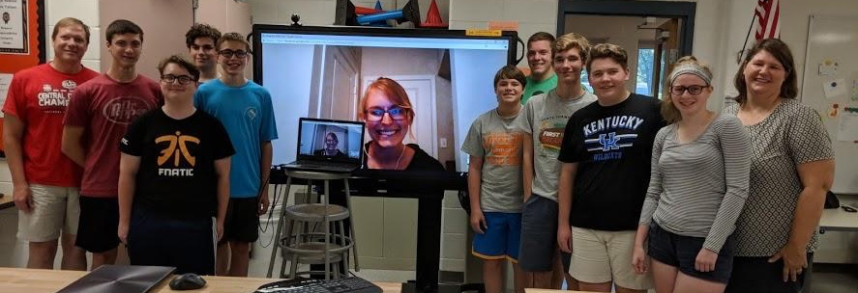
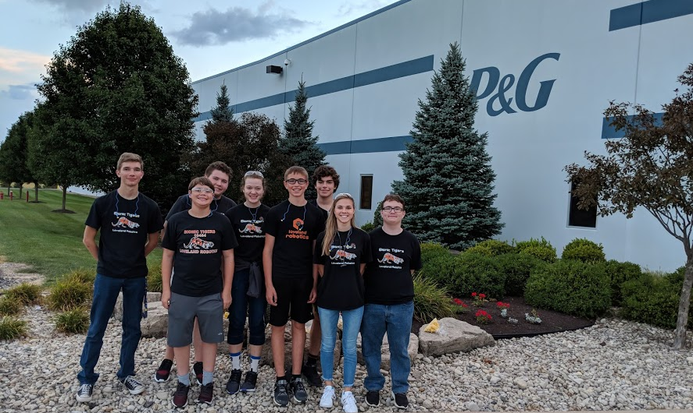
Comprometer a la comunidad de ingeniería
El equipo se compromete activamente con la comunidad de ingeniería para ayudarlos a entender FIRST, la tecnología de FIRST.
Reto y el equipo en sí mismo
Tours
Aprendizaje
Mentores

Slide 15
Motivate vs Connect Awards (Premio por motivar vs premio por conectar)
El enfoque del outreach (alcance):
Comunidad y FIRST (MOTIVAR)
Vs
Profesional (CONECTAR)

Slide 16
Resumen
Crear un balance entre los tipos de alcance

Slide 17
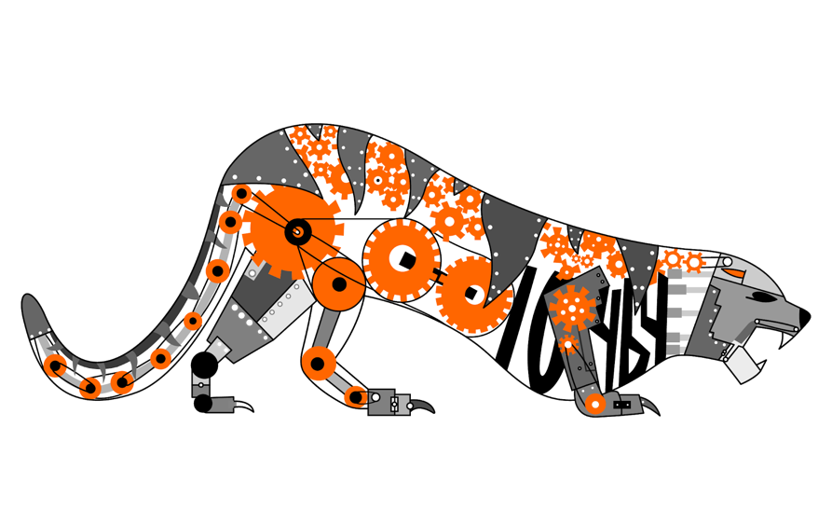
Créditos
Esta lección fue escrita por los Bionic Tigers 10464 para FTCTutorials.com
Puedes contactar al autor en:
Sitio web:
http://lovelandrobotics.com/team10464
Twitter:
@BionicTigersFTC
Email:
BionicTigers10464@gmail.com
Más lecciones para FIRST Tech Challenge (Reto de tecnología de FIRST) en www.FTCtutorials.com
Este trabajo está licenciado bajo una
Creative Commons Attribution-NonCommercial-ShareAlike 4.0 International License.

Slide 18

Traducción
Esta lección fue traducida por Botrregos Jr. 7649 para FTCTutorials.com
Puedes contactar al traductor de la siguiente manera:
Más lecciones sobre First Tech Challenge disponibles en www.FTCtutorials.com
Facebook:
@BotrregosJr7649
Instagram:
@BotrregosJr7649
Email:
grupobotrregos@gmail.com
This work is licensed under a
Creative Commons Attribution-NonCommercial-ShareAlike 4.0 International License.
Copyright 2020 FTCTutorials.com (Last edit 4/1/2020)

